Slide 1













Slide 2

Содержание
2 Ваш личный навигатор по Президентской академии
Приветствие……………………………………………………………………. | 3
Миссия Академии………………………………………………………… | 4
Самый авторитетный педагогический коллектив страны.............................................. | 5
Институты и факультеты…………………………………………. | 6
Пропускная система | 7
Возможности личного кабинета…………………………. | 8
Поможем настроить и подключить все необходимое для работы................................ | 9
Как позвонить с рабочего телефона............. | 10
Как получить разрешение на парковку……….… | 11
Ваш график работы……………………………………………………. | 12
Когда зарплата…………………………………………………………….. | 13
Ваш отпуск………………………………………………………………….…… | 14
Разнообразная еда на любой вкус……………………. | 15
Медицинский центр……………………………………………………. | 16
Психологическая поддержка………………………………… | 17
Научная библиотека академии……………………………. | 18
Повышайте Вашу квалификацию в Академии. | 19
Выбирайте свой спорт………………………….………………….. | 20
Решение бытовых проблем…………………………………… | 21
Локально-нормативные акты Академии………… | 22
Следите за жизнью Академии......................... | 23
Полезные телефоны …………………………………………….…… | 24

Slide 3
Приветствуем Вас в Российской академии народного хозяйства
и государственной службы при Президенте Российской Федерации!
3 Ваш личный навигатор по Президентской академии
Президентская академия основана в 1921 году. На протяжении всей своей многолетней истории она сменила много названий, но ключевая задача государства – подготовка профессионалов высшего уровня для управления огромной страной —всегда оставалась для нее неизменной.
Более 15 000 профессионалов –штатные сотрудники нашей Академии. Мы рады, что Вы станете частью нашей дружной команды и надеемся, что наше сотрудничество будет взаимно полезным и продуктивным.
Добро пожаловать в Президентскую академию!

Slide 4





Миссия Академии – объединяем
профессионалов, создающих
4 Ваш личный навигатор по Президентской академии
будущее страны
Крупнейший
вуз России
Лидер российского бизнес-образования
Лидер подготовки управленческих кадров для органов публичной власти
Научно-исследовательский и консалтинговый центр
Подробную информацию об Академии можно
посмотреть на сайте в разделе «Академия»

Slide 5



Самый авторитетный педагогический коллектив страны
5 Ваш личный навигатор по Президентской академии
Ведущие российские
исследователи
Эксперты-практики крупных предприятий, государственных и коммерческих организаций
Профессора из ведущих
университетов мира
>600
профессоров
>500
докторов наук
>1600
доцентов
>2500
кандидатов наук

Slide 6
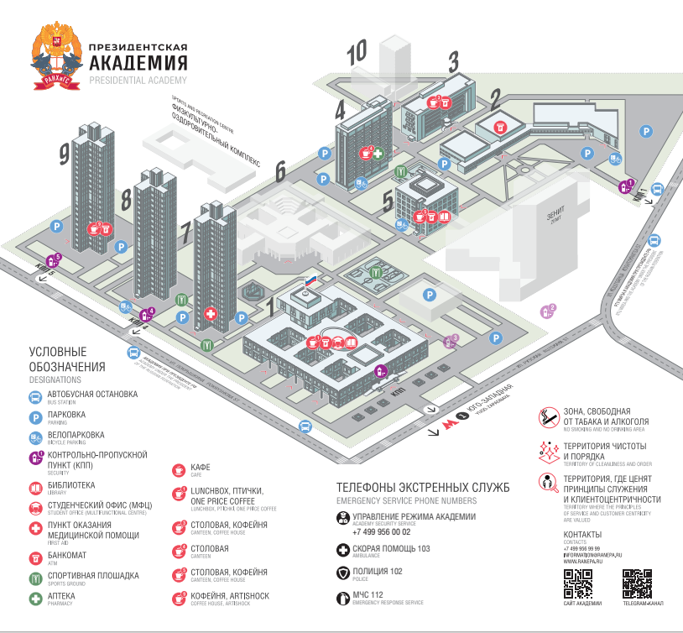
Институты и факультеты
6 Ваш личный навигатор по Президентской академии
Подразделение Корпус
ИУ
ОАФ
ИГСУ
ВШГУ
ИПНБ
ИБДА
ИОН
ЭМИТ
Институт управления
Общеакадемический факультет
Институт государственной службы и управления
Высшая школа государственного управления
Институт права и национальной безопасности
Институт бизнеса и делового администрирования
Институт общественных наук
Институт экономики, математики и информационных технологий
5,4,3,9
3
1,2,3
2,5
1,3
2,5
2
2,3
5
Схему Центрального кампуса и услуги на его территории можно посмотреть здесь

Slide 7

Пропускная система
7 Ваш личный навигатор по Президентской академии
Проход на территорию Академии осуществляется:
по постоянному пропуску
по временному пропуску
через технологию face id
Постоянный пропуск (карта авторизации) выдается сотруднику в первые дни после оформления. Извещение о готовности карты авторизации приходит на электронную почту, указанную при трудоустройстве.
Временный пропуск для гостя Академии может заказать сотрудник, имеющий специальный доступ в СКУД (Системе контроля и управления доступом).
Face id – это быстрая и эффективная система проверки, благодаря которой вы сможете проходить через КПП Академии без использования карты авторизации. Для этого необходимо:
оформить согласие на обработку биометрических персональных данных в Системе контроля и управления доступом (СКУД) Академии
пройти процедуру фотографирования
Оформить согласие и сфотографироваться вы можете в холле 1-го корпуса около стойки-ресепшена рядом с информационным стендом. При себе необходимо иметь паспорт РФ (или паспорт иностранного гражданина), а также карту авторизации Академии (пропуск в Академию).

Slide 8




Возможности Личного кабинета
8 Ваш личный навигатор по Президентской академии
Забронировать помещение
Специальные помещения, оборудованные системой шумоизоляции, в которых Вы можете провести переговоры или онлайн-встречи
Записаться
в библиотеку
>1 миллиона
бумажных книг
и десятки миллионов электронных документов
Записать ребенка в детский центр
Уютное пространство, в котором можно оставить своего ребенка под присмотром опытного специалиста
Заказать справки, пройти аттестацию
Удобный выбор и заполнение онлайн-форм
Бронирование помещений
Смотреть каталог
Читать все условия
Смотреть подробности

Slide 9




9 Ваш личный навигатор по Президентской академии
Поможем настроить и подключить все необходимое для работы!
Настроить электронную почту на мобильных или планшетных устройствах
Если надо подключить,
починить, настроить технику – пишите на электронную почту:
help@ranepa.ru
База знаний по работе с прикладными системами
Подробности
Смотреть
Портал технической поддержки
E-mail: help@ranepa.ru
help.ranepa.ru

Slide 10

10 Ваш личный навигатор по Президентской академии
Как позвонить с рабочего телефона?
Короткие и внутренние номера Академии
набираются пятизначным числом. Например: 60260, 50728 и т.д.
Городские и мобильные номера:
7 (гудок) – полный номер телефона, начиная с 8
Яндекс Телемост и МТС Link– корпоративные каналы связи для онлайн-коммуникаций. Войти туда можно по Вашей учетной записи
Информацию о сотрудниках Академии (должность, подразделение, корпус, кабинет и номер телефона) можно найти в Телефонном справочнике Академии
Внимание! Запрос о внесении изменений в телефонный справочник оформляется через заявку на help@ranepa.ru

Slide 11
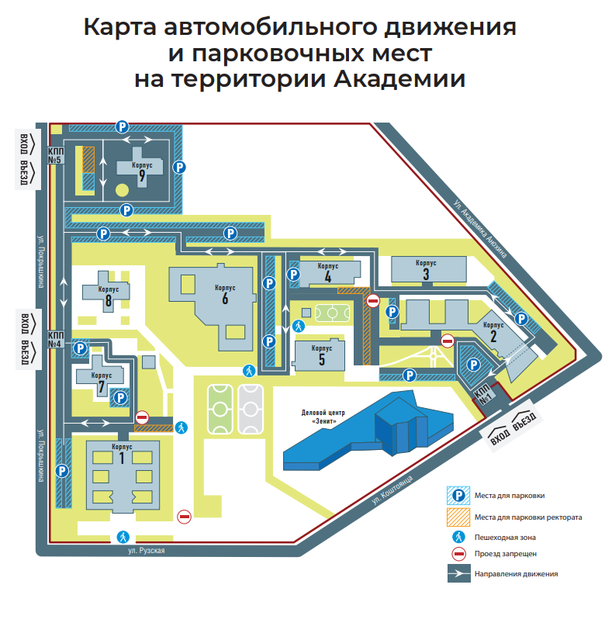
11 Ваш личный навигатор по Президентской академии
Как получить разрешение на парковку?
Парковка на территории Академии для сотрудников – платная
Парковка разрешена в специально отведенных местах и обозначена указателями
Что нужно для оформления разрешения на парковку:
Для оформления разрешения на парковку нужно заполнить заявление и обратиться с ним в кор.9 каб. 600/603/605 для отметки сотрудником Управления персонала.
Далее заявление визирует начальник Отдела организации движения транспорта (9 кор. каб. 800).
Оплатить стоимость парковки можно в кассе (2 этаж 9 корпуса, каб. 214).
Активация разрешения на парковку происходит в течение суток.

Slide 12

12 Ваш личный навигатор по Президентской академии
Ваш график работы
Рабочий день и обед
Режим работы можно посмотреть
в разделе номер 5 вашего трудового договора
Перерыв для отдыха и питания продолжительностью 1 час –
в интервале с 12:00 до 15:00 (в соответствии с трудовым договором)
Если появились какие-либо непредвиденные обстоятельства и Вы задерживаетесь/не можете
присутствовать на рабочем месте вовремя – сообщите об этом Вашему непосредственному руководителю
С Правилами внутреннего трудового распорядка Академии можно ознакомиться здесь

Slide 13

13 Ваш личный навигатор по Президентской академии
Когда зарплата?
Если у Вас уже есть любая банковская карта с платёжной системой «Мир» – напишите
заявление (9 корпус, 500 каб.), чтобы заработная плата начислялась на вашу карту
Заработная плата перечисляется сотрудникам два раза в месяц на банковскую карточку
Если у Вас такой карты нет – напишите заявление на изготовление зарплатной карты
и получите ее в указанные сроки в 5 корпусе
на 1 этаже (ориентир – банкомат Сбербанка, напротив ауд. 103).
Время выдачи карт: понедельник – 14:00 – 16:00
21 числа текущего месяца – первая часть
6 числа следующего месяца – вторая часть
Если день выплаты зарплаты приходится на
выходной/праздничный день, то она
выплачивается в последний рабочий день перед выходными/праздниками.
Пока идет процесс подтверждения вашей карты или изготовление новой – вы можете получить зарплату в кассе Академии (9 корпус, 2 этаж, каб. 214) График работы кассы: ПН-ЧТ – 10-00 – 17-15, ПТ – 10-00 – 16-00, перерыв: 13-00-14-00
Как заказать справки: Справки можно заказать в личном кабинете в разделе «Заказ справок»

Slide 14

14 Ваш личный навигатор по Президентской академии
Ваш отпуск
Ежегодный оплачиваемый отпуск
Сотрудникам Академии – 28 календарных дней
Педагогическим работникам Академии –
56 календарных дней
Если на время отпуска приходятся общероссийские
праздники, утвержденные в производственном календаре на текущий год, время отпуска увеличивается на количество праздничных дней
Очередность предоставления ежегодных отпусков определяется графиком
Для предоставления ежегодного оплачиваемого отпуска (если он не предусмотрен графиком отпусков) необходимо написать заявление и согласовать его с Вашим руководителем
Заявление о предоставлении отпуска необходимо
передать в Дирекцию по персоналу (9 корп., каб. 600, 602-605 в зависимости от занимаемой должности) не позднее, чем за 14 дней до начала отпускного периода
Форму заявления на отпуск можно скачать здесь

Slide 15


15 Ваш личный навигатор по Президентской академии
Разнообразная еда на любой вкус
В каждом корпусе расположены мини-кофейни и вендинговые автоматы
Подогреть свою еду Вы всегда можете в любой столовой Академии
1 корпус
2 корпус
3 корпус
4 корпус
5 корпус
9 корпус
1 этаж
Диджитал кафе
«LUNCH BOX»
пн. – пт. 08:30-19:00
сб. 09:00-17:00
1 этаж
Столовая
«ПРОФ ФУД»
пн. – пт. 09:00-20:00 Сб. 09:00-16:00
1 этаж
Столовая
«ГАРВАРД»
пн. – пт. 08:00- 20:00
1 этаж
Кафе
CUMPUS CATERING
пн. – пт. 09:00-18:00
сб. 09:00-17:00
1 этаж
Столовая
«ФУД МАСТЕР»
пн. – пт. 08:00-21:00
сб. 08:00-18:00
1 этаж Кафе
«AKADEMIA HOUSE»
пн. – пт. 08:00-19:30
Кофепоинт
пн. – пт. 09:00-19:00
Кофепоинт
пн. – пт. 08:00-18:00 сб. 09:00-17:00
3 этаж Кофепоинт
пн. – пт. 09:00-21:00 сб. 10:00-18:00
2 этаж
«ARTISHOCK»
Кофейня, столовая
пн. – пт. 08:00-19:30
Кафе «Птички»
пн. – пт. 09:00-20:00 сб. 09:00-17:00
2 этаж Фуд-корт
пн. – пт. 09:00-20:00
сб. 09:00-17:00
3 этаж Кофепоинт
пн. – пт. 08:30-20:00 сб. 08:30-18:00

Slide 16

16 Ваш личный навигатор по Президентской академии
Медицинский центр
Более 22 направлений бесплатной медицинской помощи штатным сотрудникам Академии
Документы для Режим работы прикрепления
Паспорт
Полис ОМС
СНИЛС
Ежедневно с 08:00 до 20:00, кроме выходных
и праздничных дней
Пункт неотложной медицинской
помощи (фельдшерский) –
круглосуточно
+7 (499) 956-94-31
Регистратура – с 09:00 до 19:30
Прием врачей специалистов — согласно графику
Лаборатория:
забор анализов по ОМС с 09:00 до 10:30
забор анализов по ДМС с 09:00 до 16:00
Контакты:
проспект Вернадского, 84, стр. 1 (корпус 7)
+7 (499) 956-93-77, +7 (499) 956-94-77
Смотреть подробности

Slide 17

17 Ваш личный навигатор по Президентской академии
Психологическая поддержка
Бесплатные консультации доступны для всех сотрудников Академии
«Линия психологической помощи» службы психологической поддержки гарантирует анонимность и конфиденциальность
Линия работает с 9:00 до 21:00 с понедельника по субботу, кроме государственных праздников
В случае необходимости можно назначить очную встречу после беседы в рамках работы консультантов Психологической службы Академии
Контакты:
Телефон: + 7 (499) 956-93-88
Telegram по номеру: +7 (905) 538-37-35
Е-mail: psy@ranepa.ru

Slide 18

18 Ваш личный навигатор по Президентской академии
Научная библиотека Академии
Научная библиотека Академии обладает более чем миллионным фондом, уютными читальными залами, функциональными коворкингами, мягкими зонами для учебы и работы
Услуги:
онлайн-регистрация и получение удаленного доступа к электронным ресурсам библиотеки;
консультации по работе с электронными ресурсами;
выдача изданий из фондов библиотеки по абонементу;
подбор литературы по тематикам;
обучающие семинары, презентации;
пространства для индивидуальной и групповой работы;
экскурсии по библиотеки
Как записаться:
Читателем библиотеки может стать каждый работник Академии.
Записаться можно в одном из двух корпусов, при этом нужно иметь с собой только карту авторизации (пропуск)
График работы:
Понедельник – пятница
c 09:00 до 23:00
Суббота с 10:00 до 17:00
Контакты:
Телефон для справок:
8-499-956-97-96
e-mail: library@ranepa.ru
Сайт: https://lib.ranepa.ru/ru/
Телеграм канал: https://t.me/ranepalibrary
Расположение:
1 корпус (научная литература) 8 и 9 этаж
5 корпус (учебная литература) 2 этаж

Slide 19

Повышайте Вашу
квалификацию в Академии!
19 Ваш личный навигатор по Президентской академии
Учебный центр Академии приглашает Вас пройти обучение по различным программам:
обучение бесплатное
можно выбрать одну или несколько программ сразу
гибкий график обучения
Контакты:
Телефон: +7-499-956-06-92
Е-mail: corp-university@ranepa.ru

Slide 20

20 Ваш личный навигатор по Президентской академии
Выбирайте свой спорт!
На территории Академии есть спортивный комплекс, где каждый сотрудник может со скидкой
воспользоваться услугами бассейна, игровых и тренажерных залов, залом единоборств, солярием, сауной, приобрести абонемент для занятий фитнесом
Для посещения бассейна и тренажерного зала
необходимо:
получить справки в Медицинском центре
РАНХиГС и предоставить их в спортивный комплекс (2 корпус, 1 этаж)
сообщить о статусе сотрудника и приобрести абонемент/разовое посещение на льготных условиях
Администратор
спорткомплекса
+7 (499) 270-29-81
+7 (499) 782-33-73
Спортзал
1 корпус, 2 этаж
+7 (499) 956-02-11
внутренний – 60211

Slide 21

21 Ваш личный навигатор по Президентской академии
Решение бытовых проблем
В круглосуточном режиме принимают заявки по следующим направлениям:
устранение аварийных ситуаций (протечки, отсутствие электроэнергии, воды, отопления, поломки лифтов и т.д.)
некорректная работа систем электроснабжения, водоснабжения, канализации, отопления, лифтов и т.д.
проведение ремонта дверей, окон, мебели и т.д.
проведение срочной уборки помещений и территории
проведение мелких ремонтных работ
Контакты:
диспетчерская, обслуживающая корпуса 1; 7; 9:
+7 (499) 956-00-00
диспетчерская, обслуживающая корпуса 2; 3; 4; 5:
+7 (495) 433-25-13

Slide 22



22 Ваш личный навигатор по Президентской академии
Локально-нормативные акты Академии
Правила внутреннего трудового распорядка ФГБОУ ВО «Российская академия народного хозяйства
и государственной службы
при Президенте Российской Федерации»
Кодекс этики Президентской академии
Положение об обеспечении условий доступности для инвалидов и лиц
с ограниченными возможностями здоровья в РАНХиГС
Смотреть подробности
Смотреть подробности Смотреть подробности
Подробнее с ЛНА Академии можно ознакомиться на сайте
Внимание! На всей территории Академии запрещено курение сигарет, электронных и парящих устройств, распитие спиртных
напитков

Slide 23


Следите за жизнью Академии!
23 Ваш личный навигатор по Президентской академии
Надеемся, что наш навигатор поможет сориентироваться
в первые рабочие дни –они пройдут для Вас комфортно и запомнятся только
с положительной стороны!
Cайт Академии
ТГ_канал: Внутри Академии
Желаем продуктивной
работы, творческих и профессиональных успехов!
Присоединяйтесь к «Нашим людям»!
Корпоративная социальная сеть в веб-версии и в мобильном приложении

Slide 24
24 Ваш личный навигатор по Президентской академии
Полезные телефоны
Диспетчерская, обслуживающая корпуса 1; 7; 9 | +7 (499) 956-00-00
Диспетчерская, обслуживающая корпуса 2; 3; 4; 5 | +7 (495) 433-25-13
Медицинский центр, регистратура Медицинский центр, запись на прием | +7 (499) 956-93-77 +7 (499) 956-94-77
Психологическая помощь сотрудникам | +7(499) 956-93-88
Центр кадрового сервиса | +7(499) 956-06-00
Центр подбора персонала (отдел) | +7(499) 956-98-59
Управление режима Академии | +7(499) 956-00-02
Управление бухгалтерского обслуживания, Отдел расчетов по оплате труда | +7(499) 956-95-83
Учебный центр Академии | +7(499) 956-06-92
Спортивный комплекс | +7(499) 270-29-81 +7(499) 782-33-73
Профсоюз | +7(499) 956-97-88
Электронная приемная | +7(499) 956-99-99

Slide 25

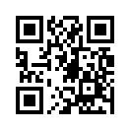
Если у Вас появились предложения и дополнения по содержанию, пожалуйста, направляйте их в Отдел подбора персонала на электронный адрес rabota@ranepa.ru

